Slide 1
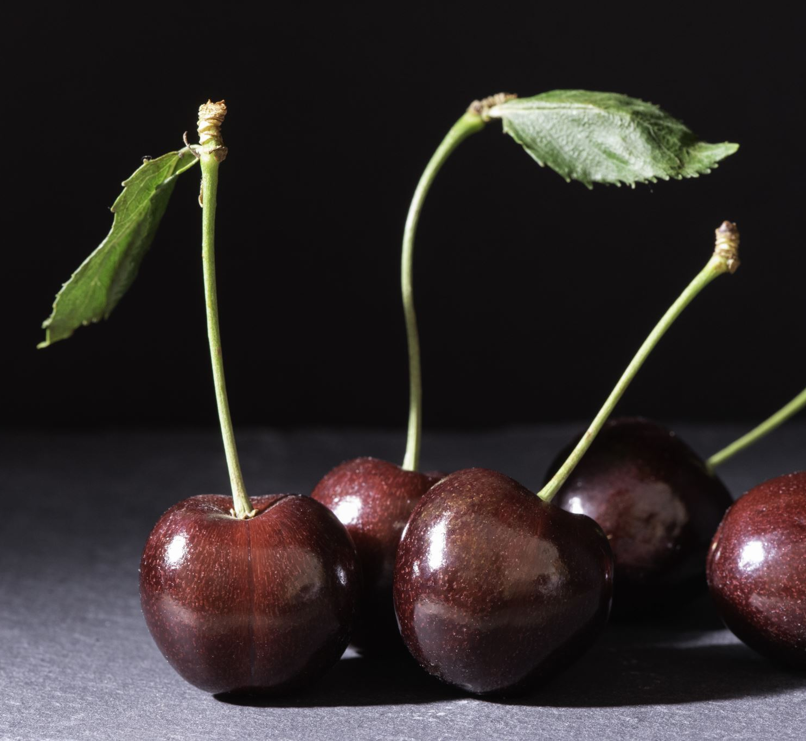
Görüntü İşleme Yöntemleri Kullanılarak Kiraz Meyvesinin Sınıflandırılması
İNÖNÜ ÜNİVERSİTESİ GÖRÜNTÜ İŞLEME
Dilara KARATAŞ
02200201044

Slide 2
1.Giriş
Dünyada 1500 civarında çeşidi olan kiraz gülgiller familyasındandır. Kiraz dünyada geniş bir yayılım göstermektedir. Dünyada kiraz üretiminin yapıldığı önemli ülkelerin başında yaklaşık 500 bin ton üretimle Türkiye gelmektedir. Dünya meyve ticaretinde belirli standartlara göre sınıflandırılmış kaliteli ürünler tercih edilmektedir. r. Sınıflandırma işlemi insanlar ve makinalar ile gerçekleştirilebilmektedir ancak ürünlerdeki şekilsel farklılıklar ve insanlardan kaynaklanan hatalar nedeniyle verimli bir sınıflandırma yapılamamaktadır. Bu nedenle ölçümler sırasında görüntü işleme tekniklerinin tarım sektöründe önemli bir yeri vardır. Yapılan çalışmada, ülkemizde yaygın olarak yetiştirilen ve önemli ihracat ürünlerinden biri olan kiraz meyvesinin, Matlab R2013a programı kullanılarak büyüklüklerine göre sınıflandırılması amaçlanmıştır. Bu amaçla, görüntü işleme yöntemleri ile görüntünün arka planı siyah bir zemin haline getirilerek sınıflandırılacak kiraz meyvesinin arka planı temizlenmiştir. Daha sonra elde edilen görüntü çeşitli filtreleme işlemlerine tabi tutulmuş ve belirli algoritmalar ile kirazların sınır alanları belirlenmiştir. Sınırları belirlenen kirazlara ait boyut bilgisi hesaplanarak, kirazlara ait boyutsal sınıflandırma işlemi gerçekleştirilmiştir.

Slide 3
2. Materyal ve Metot
Görüntü işleme, görüntüyü dijital form haline getirerek spesifik görüntü elde etmek yada yazılımsal olarak görüntü üzerinde istenilen sonucu elde etmek için kullanılan bir yöntemdir. Görüntü işlemeyi matrisler üzerinde yapılan işlemler bütünü şeklinde de tanımlayabiliriz. Görüntü işlemede c, c++, python gibi yazılım dillerinin yanı sıra amaca uygun çeşitli kütüphanelerde kullanılmaktadır. OpenCV gibi popüler kütüphanelerin yanısıra MATLAB programlama dilide görüntü işlemede en çok kullanılan programlama dilleri arasındadır. MATLAB (MATrix LABoratory), 1985’de C.B Moler tarafından, özellikle matris temelli matematik ortamında kullanılmak üzere geliştirilmiş etkileşimli bir paket programlama dilidir. Yapılan çalışmada Matlab R2013a programı kullanılmıştır.

Slide 4
Sınıflandırma işlemi yapılacak kirazlar Türk Standardı Tasarısı 793’de belirlenen veriler ve diğer kaynaklardan elde edilen boyut standartlarına göre sınıflandırılmıştır.Kiraz meyvesinin sınıflandırılması için gerekli olan işlemler:
Resmin alınması
Resmin siyah beyaz piksellere dönüştürülmesi
Belirli pikselin altında olan nesnelerin kaldırılması
Kirazların beyaza dönüştürülerek arka plandan ayırt edilmesi
Eşikleme yöntemi ile resmin sınırlarının belirlenmesi
Kirazların büyüklüklerinin sınıflandırılması
Kirazların sınıflarının belirlenmesi

Slide 5
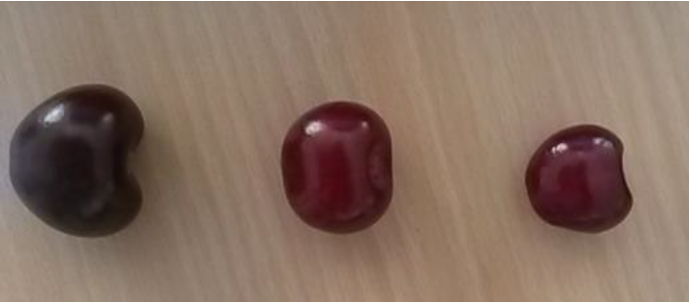

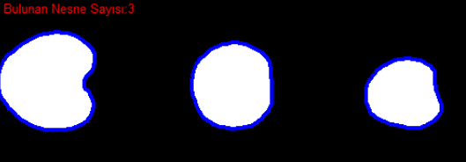

İşlem adımlarına göre sınıflandırma işleminin gerçekleşmesi için işlenmemiş resim programa yüklenmelidir. İşlenmiş olarak sisteme yüklenen resim siyah- beyaz piksellere dönüştürülmektedir. Resmin siyah-beyaz piksellere yani binary moda dönüştürülmesi iki aşamada gerçekleşmektedir. İlk aşamada resmin arka planı beyaza kirazlar ise siyaha dönüştürülmektedir. İkinci aşamada ise binary moddaki resim Matlab bwboundaries komutu ile ters çevrilerek arka plan siyaha sınıflandırılacak olan kirazlar beyaza dönüştürülmektedir. Resim siyah-beyaz piksellere dönüştürülüp ters çevirme işlemi uygulandıktan sonra resimde bulunan belirli boyutun altındaki gürültü olarak tabir edilen nesneler Matlab bwareaopen komutu ile kaldırılmıştır. Daha sonra program tarafından tespit edilen kirazların sınırları eşikleme yöntemi kullanılarak mavi renk ile belirlenmiş ve resimde bulunan nesne sayısı ekrana yansıtılmıştır.

Slide 6
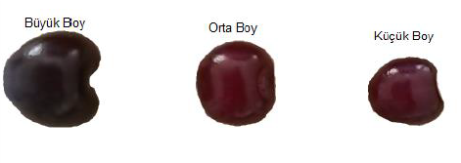
3.Araştırma Sonuçları ve Tartışma
Sınırları belirlenen kirazlar belirli işlemlerden geçirildikten sonra kirazlara ait alan bilgileri hesaplanmıştır. Hesaplanan alan verileri belirlenen boyut standartlarına göre değerlendirilmiş ve değerlendirme sonucunda kirazlar boyutlarına göre sınıflandırılmıştır. Yapılan çalışmada kirazlar üst üste gelmeden ayrık olarak resimlenmiştir. Bu sayede sınıflandırma başarısı %100 olarak gerçekleşmiştir. Ancak kirazların üst üste gelmesi durumunda sınıflandırma başarısının düşeceği değerlendirilmektedir.

Slide 7
4.Sonuç
Yapılan çalışmada, Ülkemizde yaygın olarak yetiştirilen ve en önemli ihracat ürünlerinden birisi olan kiraz meyvesinin klasik sınıflandırma yöntemleri yerine görüntü işleme teknikleri ile sınıflandırılması sağlanmıştır. Bu sayede önemli ihracat ürünlerinden biri olan kiraz meyvesinin uluslararası standartlara uygun olarak tasnif edilmesi sağlanacak ve ülke ekonomisine katkısı dahada arttırılacaktır. Yapılan çalışma ile farklı büyüklükteki meyveler sistem tarafından başarılı bir şekilde değerlendirilerek sınıflandırılmıştır. Bu sayede kalite ve pazarlama için önemli bir etken olan sınıflandırma işlemi gerçekleştirilmiştir. Matlab programında görüntü işleme yöntemleri ile kiraz meyvesinin sınıflandırılması üzerine yapılmış bu çalışma, diğer çalışmalar içinde bir örnek teşkil edecektir.

